Slide 1

Pentaho ETL
Max Alejandro Antonio Cerna Flores
Ingeniero en Ciencias y Sistemas
GuateJug
maxein007@gmail.com

Slide 2

Titulo
Introducción a ETL

Slide 3

¿Qué es ETL?
Extract, Transform, Load
Proceso por el cual se Extraen datos de una fuente.
Esos datos se Transforman según la lógica del negocio.
Se cargan (load) los datos transformados a un destino.

Slide 4
Extraer
Multiplicidad de fuentes de datos.
Formato distintos
Organizaciones y puntos geograficos distintos.
Analizar los datos extraidos
Cumplen con la estructura definida.

Slide 5
Extraer
Multiplicidad de fuentes de datos.
Formato distintos
Organizaciones y puntos geograficos distintos.
Analizar los datos extraidos
Cumplen con la estructura definida.

Slide 6
Transformar
Se aplican las reglas del negocio
Ejemplo de transformaciones
Seleccionar ciertas columnas para cargar.
Traduccion de codigo.
Obtener nuevos valores según calculos.
Dividir columnas en varias.
Validación de datos.

Slide 7
Carga
Dos formas basicas del proceso de carga.
Acumulacion Simple
Rolling
Interactua directamente con la base de datos.
La base de datos restringe todo lo que se haya definido en ella.

Slide 8
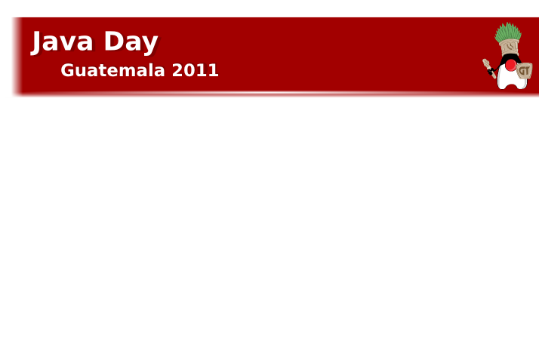
Titulo
Pentaho: Kettle

Slide 9
Kettle
Proyecto ETL desarrollado por Pentaho.
Consiste en un motor de integración y una GUI.
Basado en el concepto de Transformaciones (Transform) y Trabajos (Jobs).
Permite el desarrollo simple o por nodos.
Pagina oficial: http://kettle.pentaho.com/

Slide 10
Kettle
Componentes:
Spoon (Herramienta grafica)
Kitchen (Herramienta para ejecutar jobs).
Pan (Herramienta para ejecutar transformaciones).

Slide 11
Spoon
Control de desarrollo de transformaciones y Jobs mediante el uso de repositorios.
Archivos o base de datos.
Archivos almacenados en formato XML.
Conexión a variedad de base de datos utilizando.
JDBC, JNDI

Slide 12
Spoon
Permite la implementación de Pool de conexiones.
Clusterizacion.
Utilización de variables del sistema Kettle y parametros.
Desarrollo de transformaciones y Jobs.

Slide 13
Transformación
Etapa basica de Kettle.
Puede utilizarse para realizar cualquiera de las 3 etapas de ETL de forma individual o conjunta.
Aquí definimos nuestra lógica del negocio, de así necesitarlo.
Podemos enviar resultados de una transformación a otra.

Slide 14
Componentes (Trans)
Input (componentes para extraer)
Fuentes: Access, Excel, CSV, OLAP, Modrian, Table, text file, SAP, LDAP, XML, variables, etc.
Output (componentes de carga)
Access, excel, file properties, sql file, table, xml, update/insert table.

Slide 15
Componentes (Trans)
Componentes de Transformacion:
Normalizar, ordenar, cortar cadenas, seleccionar valores, agregar secuencias, reemplazar, etc.
Utilidades
Agregar delays, mail’s, escribir logs, invocar archivos de procesos, etc.
Flujos
Concatenar, identificar cadenas vacias, nada, filtros, switch/case.

Slide 16
Componentes (Trans)
Scripts
Ejecutar scripts SQL (en conjunto o por fila).
Formulas
Utilizar clases definidas por el usuario Java.
Utilizar expresiones definidas por el usuario Java.
Joins
Data wareHouse
Estadísticas
Jobs, cargas masivas, y otros componentes mas.

Slide 17
Jobs
Tareas repetitivas que incluyen la utilización de uno o mas transformaciones.
Pueden ser invocadas de forma asíncrona o síncrona.
Pueden brindar servicios como enviar mails, crear, modificar, comprimir y borrar archivos.
Verificar existencia de archivos, folders y conexiones a bases de datos.

Slide 18
Jobs
Permiten la ejecución de Scripts.
Javascript
Shell
SQL
Carga masiva
Utilización de protocolo de transferencia de archivos FTP, FTPS, SSH2, etc.

Slide 19
Titulo
Instalación

Slide 20
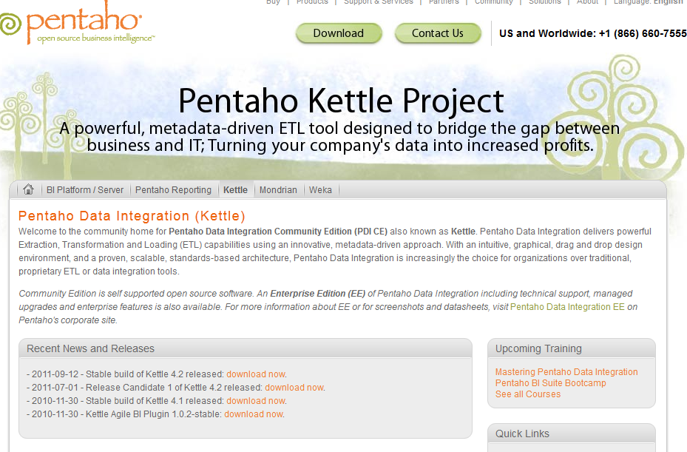
Instalación
Descargar desde: http://kettle.pentaho.com/

Slide 21
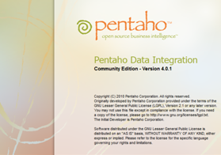
Instalación
Descomprimimos nuestro archivo descargado.
Ejecutamos spoon.bat (para windows) o spoon.sh (para linux).
Definimos la variable de entorno KETTLE_HOME

Slide 22
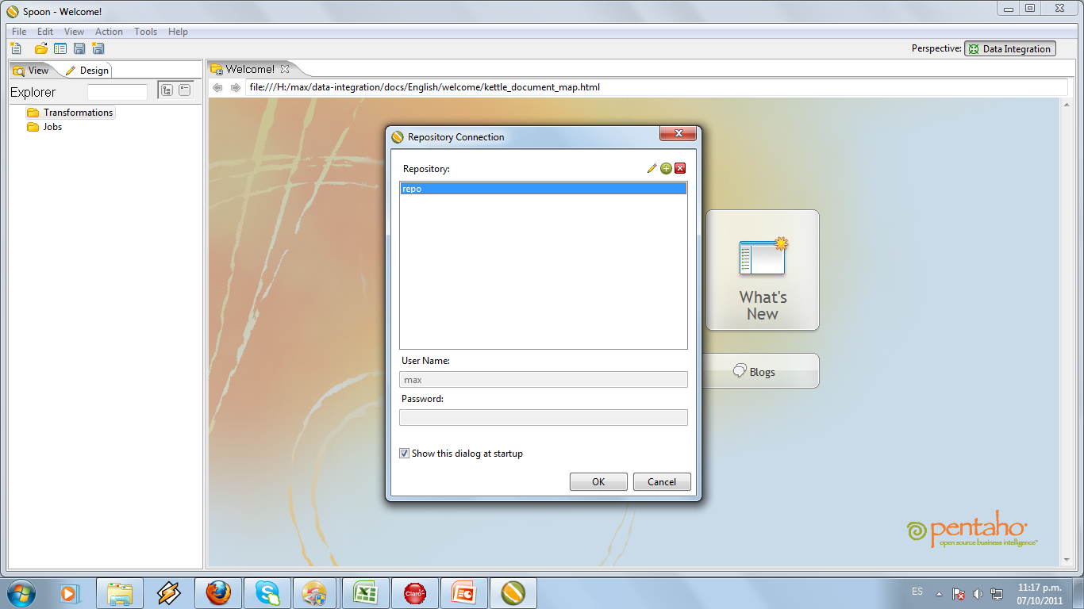
Conociendo Spoon

Slide 23
Invocando (Trans)
Utilizamos el comando: PAN
Windows
/<opcion>:<valor>
Linux
-<opcion>=<valor>
file= <archivo extension ktr>
Rep= <repositorio>
Trans= <transformacion en repositorio>

Slide 24
Invocando (Trans)
Log= <archivo log>
Level= <nivel del log> (detalles)
User= <usuario>
Passwd=<contraseña del repositorio>
Param:<key>=<value>
Ej:
pan.bat /file:"D:\Transformations\Dimension.ktr" /level:Basic
pan.sh -file="/PRD/Customer Dimension.ktr" -level=Minimal

Slide 25
Invocando (Jobs)
Utilizamos el comando: KITCHEN
Windows
/<opcion>:<valor>
Linux
-<opcion>=<valor>
file= <archivo extension ktr>
Rep= <repositorio>
job= <transformacion en repositorio>

Slide 26
Invocando (Jobs)
Log= <archivo log>
Level= <nivel del log> (detalles)
User= <usuario>
Passwd=<contraseña del repositorio>
Param:<key>=<value>
Ej:
kitchen.bat /file:D:\Jobs\updateWarehouse.kjb /level:Basic kitchen.sh -file=/PRD/updateWarehouse.kjb -level=Minimal

Slide 27
Integración con Java App
Existen 2 métodos para utilizar un Job o transformación en java.
Utilizando Kitchen o Pan invocados desde java, armando la línea de comandos. Para esto es necesario tener un kettle minimal instalado y preparado.
Utilizando código java, importando ciertas librerías para la implementación.

Slide 28
Integración con Java App
Librería Kettle para utilizar codigo Java.
kettle-core.jar
kettle-db.jar
kettle-engine.jar
commons-dbcp.jar
commons-pool.jar
commons-vfs.jar
Jxl.jar
Libbase.jar
Libformula.jar
Scannotion.jar

Slide 29
Integración con Java App
Codigo para transformacion:
//iniciamos el ambiente de kettle
KettleEnvironment.init();
//Metadata de la transformación
TransMeta transMeta = new TransMeta(<archivoTransformacion>);
//Objeto de la transformación que ejecuta el proyecto
Trans trans = new Trans(transMeta);
//preparar la transformacion a ejecutar (se indica el repositorio)
trans.prepareExecution(null);
//se indica la etapa donde se va a iniciar.
StepInterface si = trans.findRunThread(etapa);

Slide 30
¿PREGUNTAS?

